Slide 1
Головной мозг
Урок биологии
Учитель: бойцова ольга Анатольевна,
МБОУ «СОШ №1 г.анадыря»

Slide 2
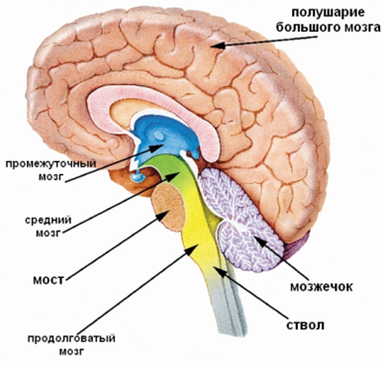
Строение мозга

Slide 3
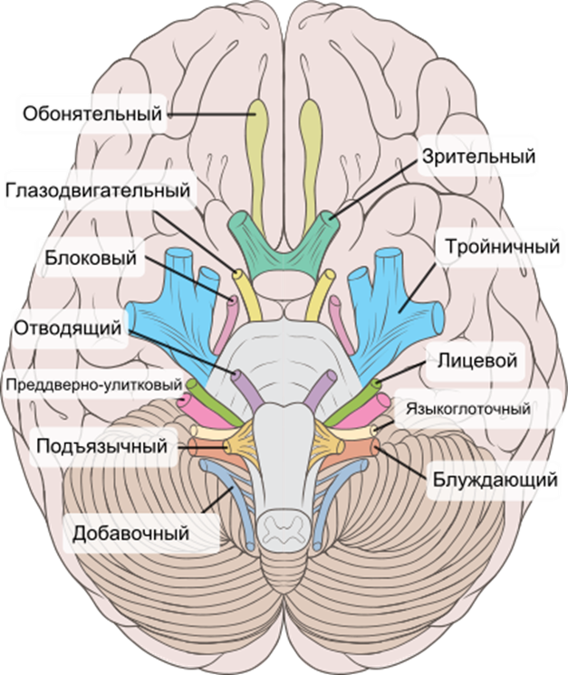
Черепно-мозговые нервы

Slide 4
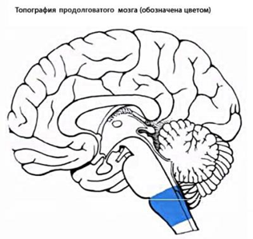
Продолговатый мозг

Slide 5
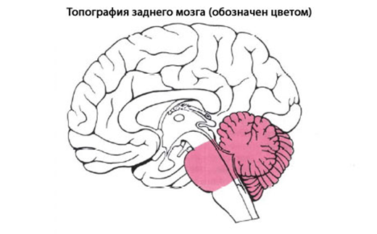
Задний мозг

Slide 6
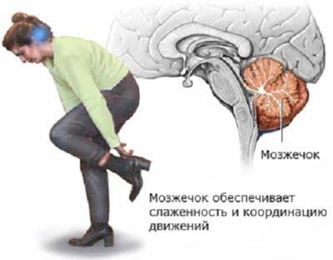
Роль мозжечка

Slide 7
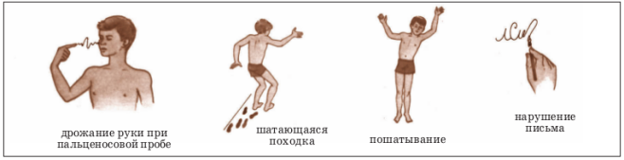
При поражении мозжечка

Slide 8
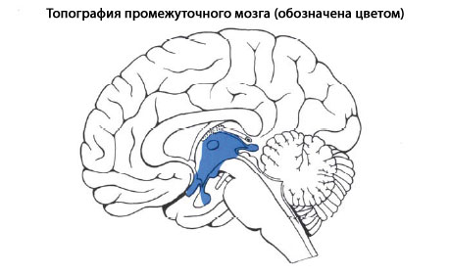
Промежуточный мозг

